Slide 1
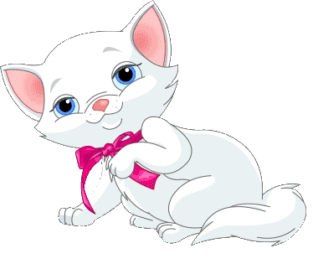
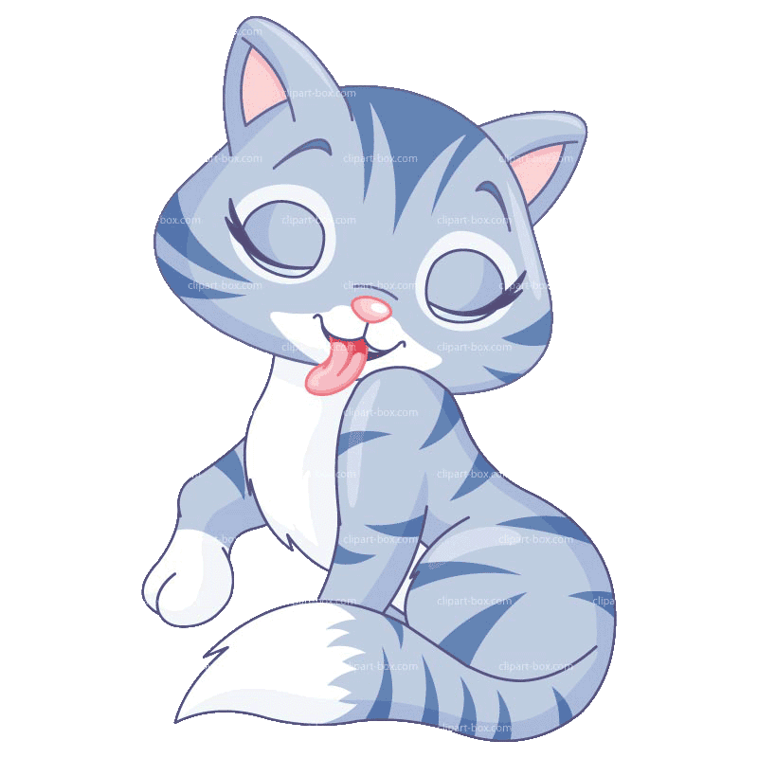
Занимательное из жизни кошек
Специалисты решили подсчитать, сколько на свете домашних кошек. Оказалось, что всего их на нашей планете 400 миллионов, причем самое большое число их содержится в США. Тем не менее пальму первенства отдают Австралии, где на каждые 10 жителей приходится 9 кошек.
www.zooclub.ru
Notes:
http://zooclub.ru/cats/astr/13.shtml

Slide 2
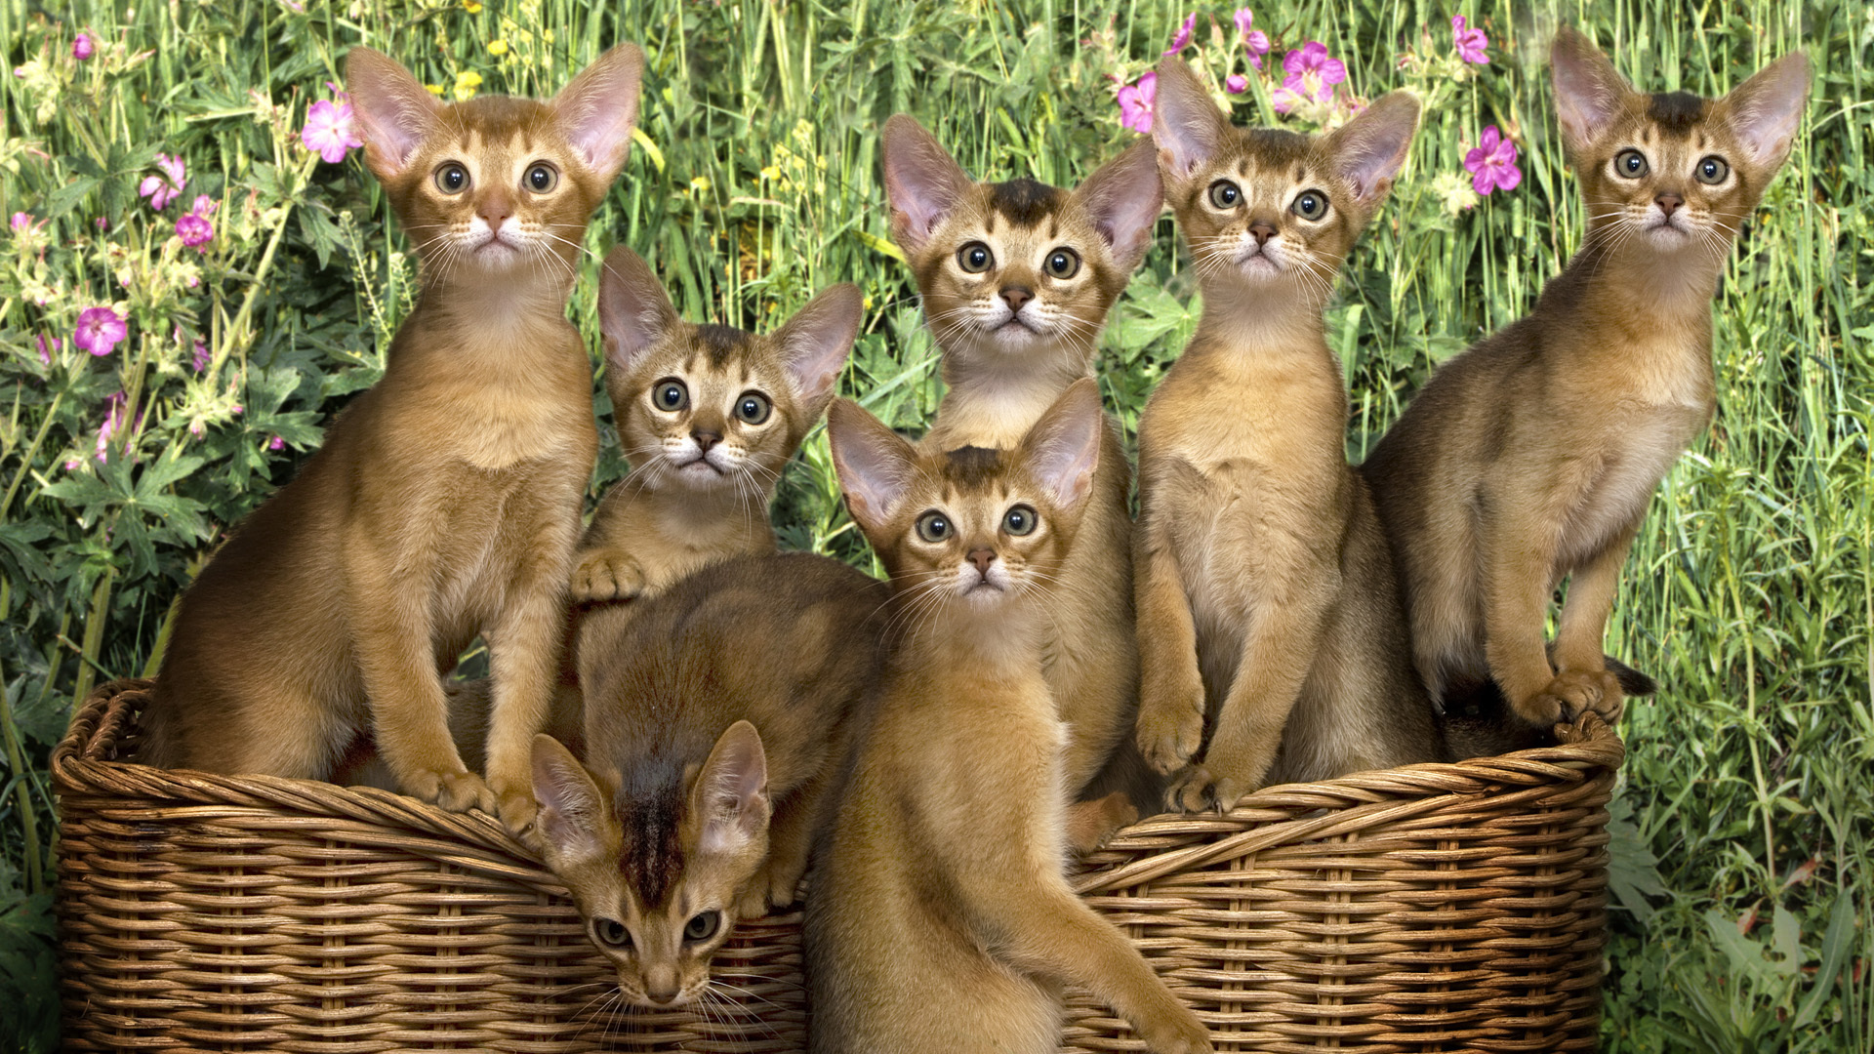
Абиссинские кошки

Slide 3
Человек уважает этих замечательных животных. В Японии, например, у ворот домов стоят фигурки кошки - символ домашнего очага и уюта. В России по традиции порог нового дома переступает кошка.
Как известно, природа отвела человеку и животным самые разные сроки жизни. Между тем молодость, зрелость и старость свойственны всем живым существам. Естественно, что время вступления в тот или иной возраст варьируется в зависимости от вида. Так, месячный котенок находится в той же стадии развития, что и человеческое дитя 5-6 месяцев от роду. Шестимесячный кот "ровесник" семиклассника (14 лет), а четырнадцатилетний - семидесятидвухлетнего старика.

Slide 4
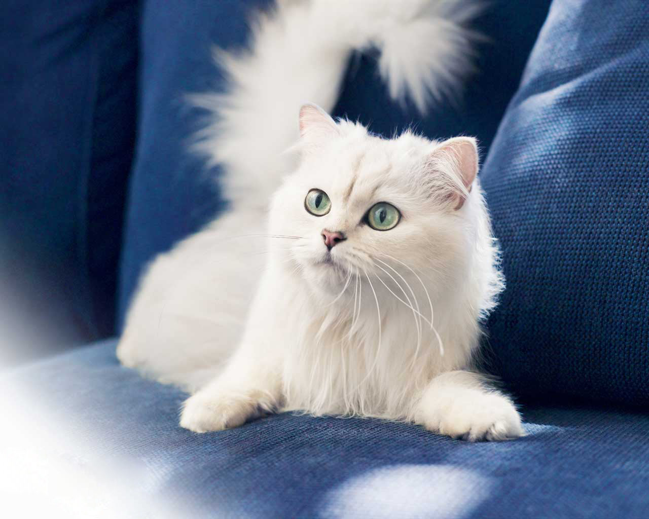
Ангорская кошка

Slide 5
Кошки стали дольше жить. Если в 1930 году они в среднем "мозолили глаза" своим хозяевам 8 лет, то сейчас их нужно "терпеть" уже 16.
Старейшего же кота в мире звали Пусс (по-русски Кис) - он скончался в Америке, не прожив и суток после вечеринки по случаю своего тридцать шестого дня рождения.

Slide 6
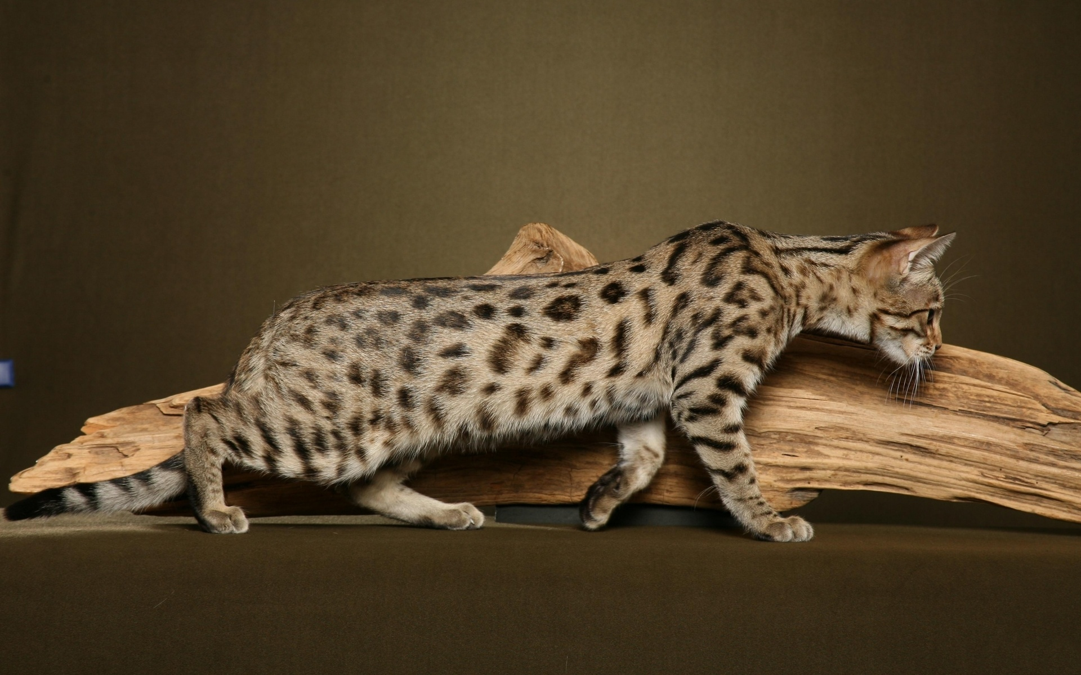
Бенгальская кошка

Slide 7
В Лондоне несколько лет назад в Почтенном возрасте скончался кот Уилберфорс, пожалуй, самый знаменитый в Великобритании. Его карьера началась в 1973 г., когда бездомного кота подобрали на улице и принесли в резиденцию премьер-министра, где завелись мыши. И "мышиная проблема" вскоре была решена. С тех пор он бессменно нес свою вахту, исправно служа четырем сменявшим друг друга премьер-министрам.
Утверждают, что он иногда присутствовал даже на заседаниях кабинета министров. Особенно он полюбился в прошлом премьер-министру М. Тэтчер. Из зарубежных поездок она часто привозила ему различные угощения. Когда кот одряхлел, его отправили "на пенсию" в один из частных домов. О его кончине М. Тэтчер было сообщено на заседании кабинета министров.

Slide 8
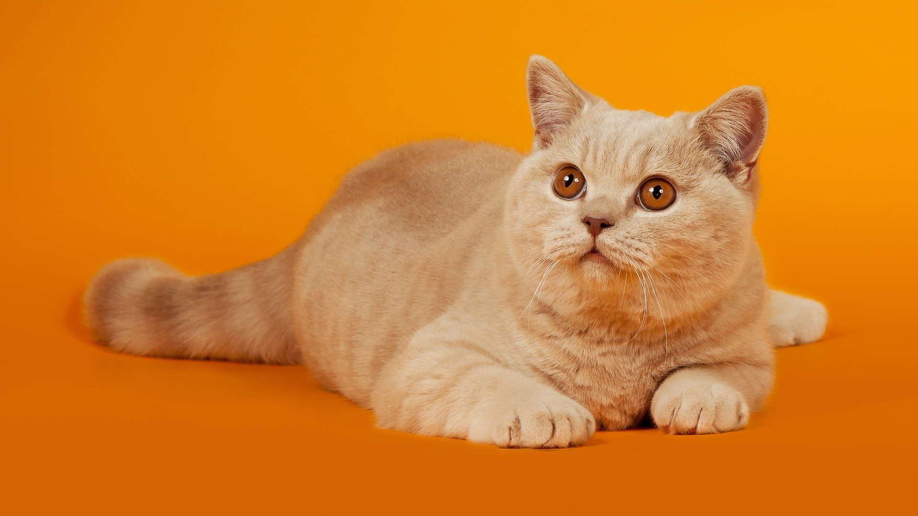
Британская кошка

Slide 9
Многие британские депутаты высказали предложение палате общин прибегнуть к услугам кошки для истребления мышей, терроризирующих депутатов парламента. Мыши совсем обнаглели и, не питая никакого уважения к парламентариям, появляются в самые неподходящие моменты дискуссий, нарушая серьезные обсуждения важных проблем. Попытки избавиться от мышей, конечно, предпринимались, но были безуспешны. Лейборист Дэннис Тюрнер, кошка которого произвела на свет потомство, предоставил парламенту двух котят. Держитесь, мыши!

Slide 10
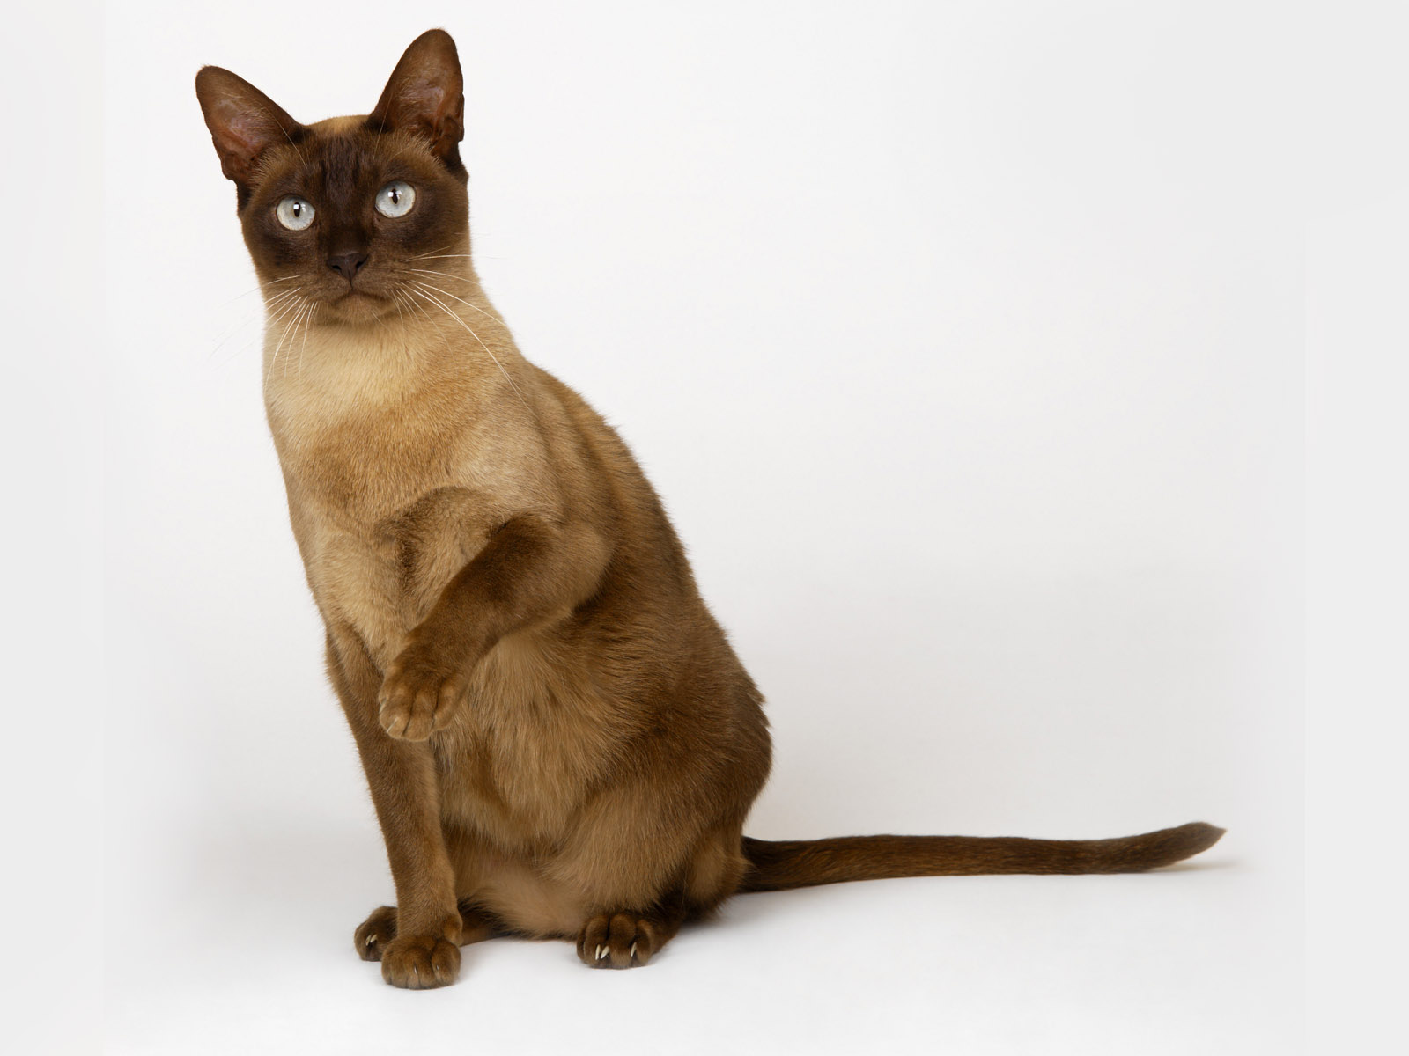
Бурма

Slide 11
Подсчитано, что одна кошка, охотясь на мышей, спасает от них в год до 10 тонн зерна.
В Англии кошки, используемые для охраны продовольственных складов, находились на казенном довольствии, как и кошки, сохраняющие от мышей книги и другие реликвии Британского музея. А в Австрии кошке, прослужившей на охране складов несколько лет, положена пожизненная пенсия, выдаваемая молоком, мясом и бульоном.

Slide 12
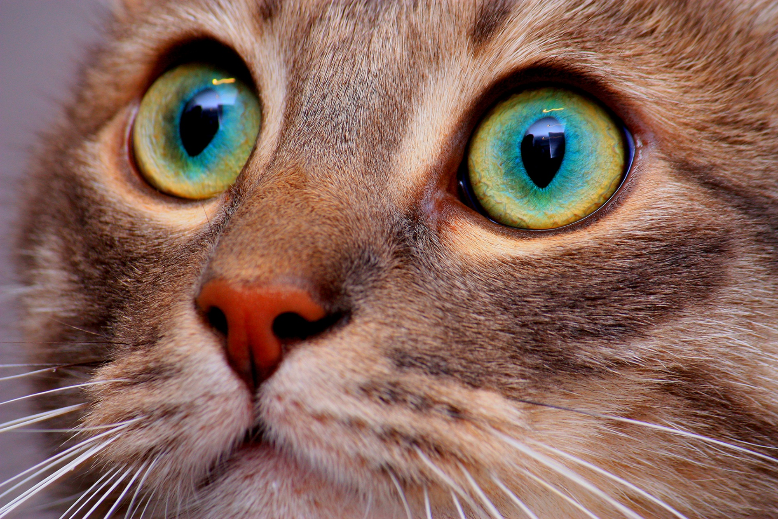

Slide 13
Защитником мышей оказался кот Кузя, живущий в Екатеринбурге. В поисках валенок хозяйка обнаружила в кладовке мышей и позвала на помощь кота. Он быстро расправился с одним воришкой, а остальных четверых мышат пожалел. Тогда грызуны спрятались под его длинную шерсть, как цыплята под наседку. Кузя не протестовал и пригрел незваных гостей на своей груди. Однако хозяйке квартиры такой союз не понравился.

Slide 14
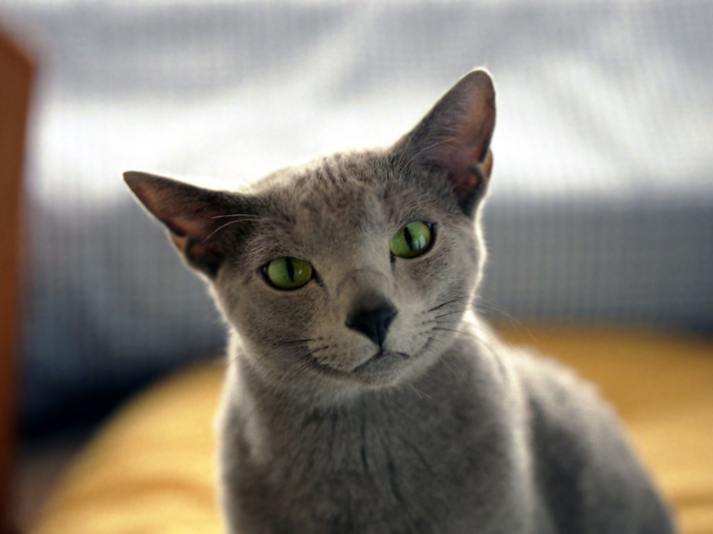
Русская голубая кошка

Slide 15
Кошки способны предсказывать погоду. Во Франции многие рыбаки и члены их семей полагают, что если кошка проводит лапой за ухом во время умывания, то будет дождь. Если она чистит нос, ожидается ветрено. Если кошка ложится на землю и начинает вертеться, значит, плохая погода заканчивается.
Многие владельцы наделяют четвероногих друзей способностью предсказывать возвращение самого любимого ими члена семьи. Непосредственно перед его приходом кошки начинают играть с необычной энергией. Одна хозяйка рассказывала, что всегда заранее знает о визите друзей, поскольку ее кошка перед мим уходит в столовую и начинает умываться.

Slide 16
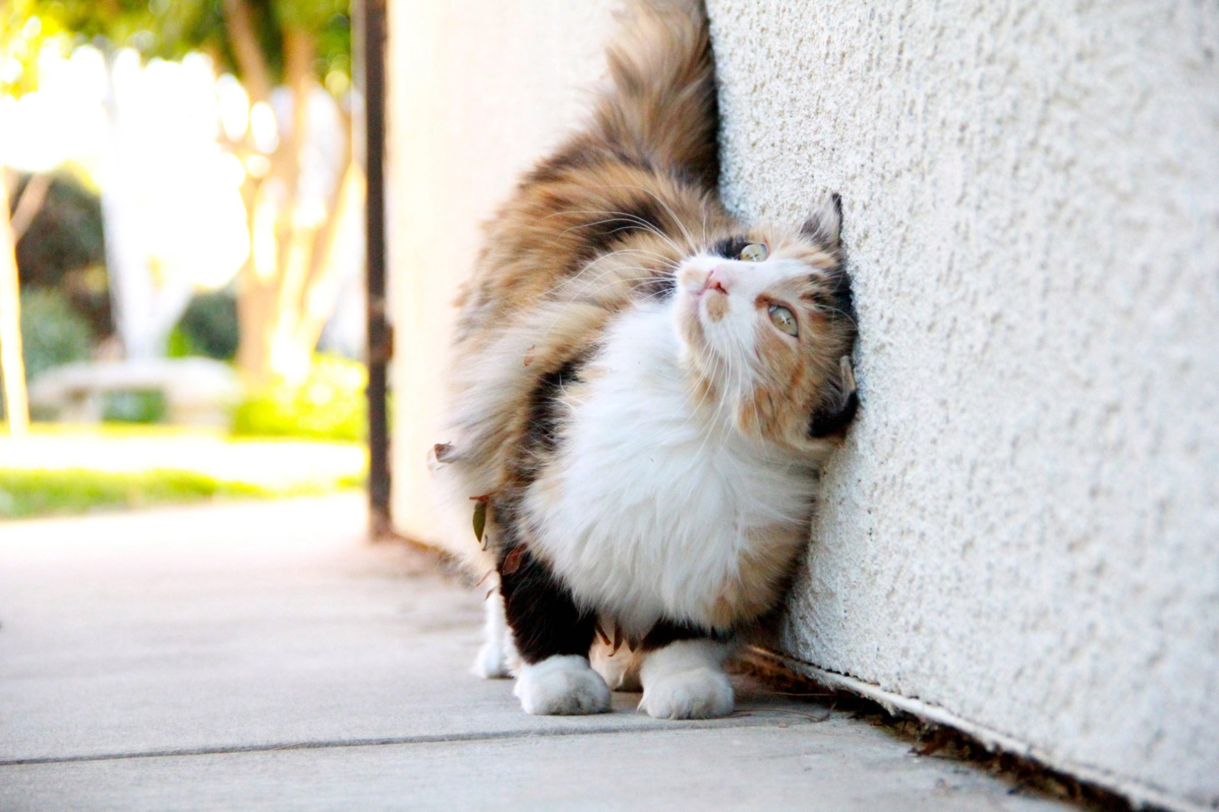

Slide 17
Ежедневные туалеты кошки объясняются не только ее чистоплотностью. Еще одна цель "умывания" - слизать с шерсти определенное количество вещества, содержащего витамин В, который необходим для регулирования психического равновесия.
Если лишить кошку этой возможности, она станет нервозной и может даже погибнуть.

Slide 18
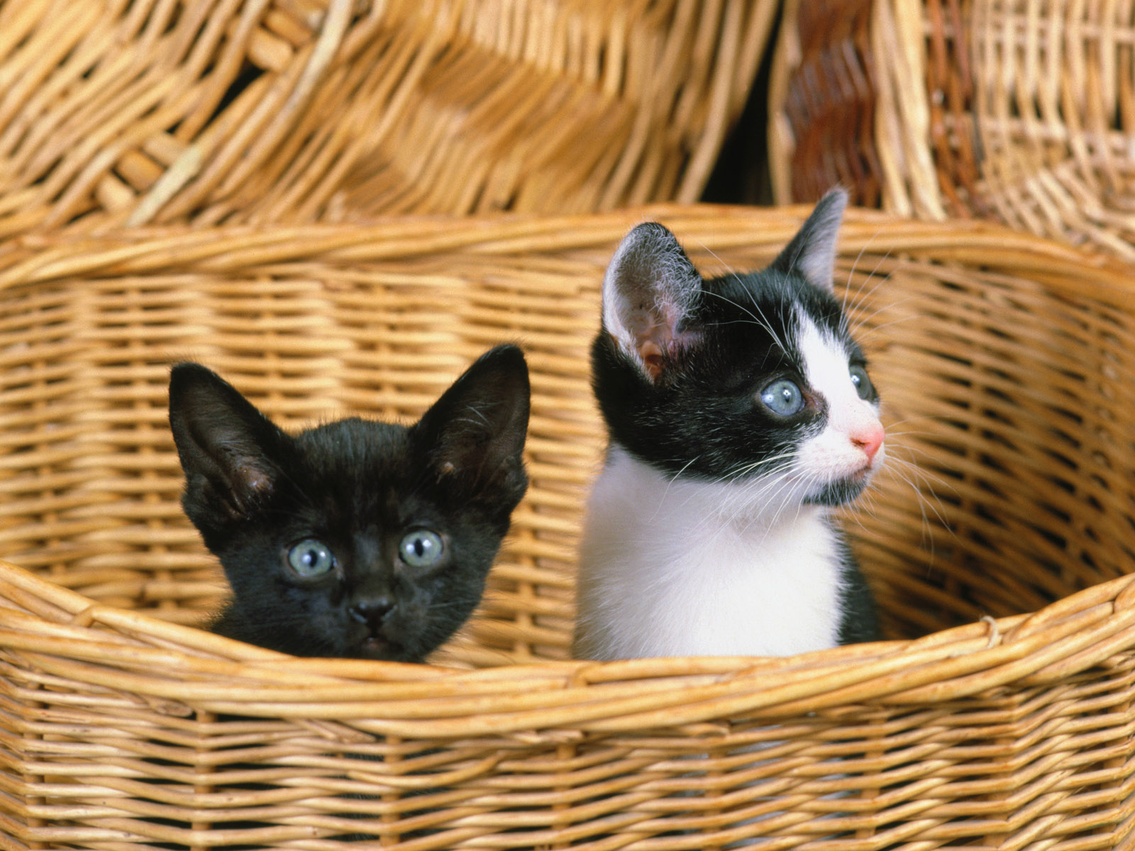

Slide 19
Кроме того, кошки - единственные животные, которые при ходьбе опираются не на подушечки лап, а на коготки.
Как известно, кошки не ушибаются при падении даже с большой высоты. Почему? Этим вопросом заинтересовался профессор Вашингтонского университета Уайн Уитни.
Изучив обстоятельства 132 удачных падений животных, он установил, что кошкам помогает так называемый "эффект парашюта": их лапы удлиняются, а тело расширяется, снижая скорость падения. При минимальной же высоте кошки используют прежде всего эластичность своих лап.

Slide 20
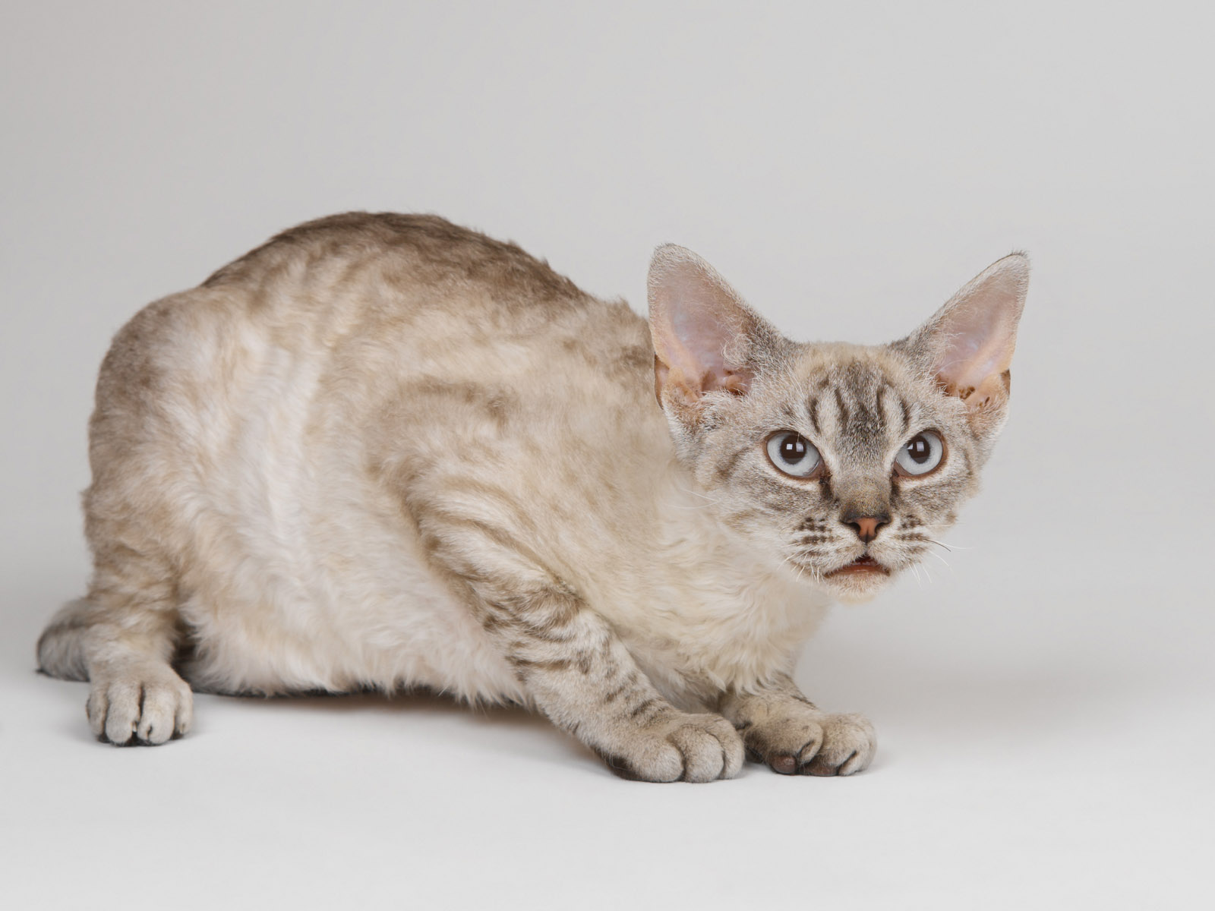
Девон-рекс

Slide 21
Кошки, как известно, могут проделывать очень большой путь, чтобы добраться до дома. Просто удивительной кажется история одного нью-йоркского кота. Его хозяин, ветеринар, переселился из Нью-Йорка в Калифорнию, но кота с собой не взял. Пять месяцев спустя ветеринар был изрядно удивлен, когда его кот появился у дверей нового дома. Не раздумывая, он вошел внутрь и свернулся клубком в своем любимом кресле. Между прочим, даже по прямой расстояние между Нью-Йорком и штатом Калифорния составляет 3500 километров...

Slide 22
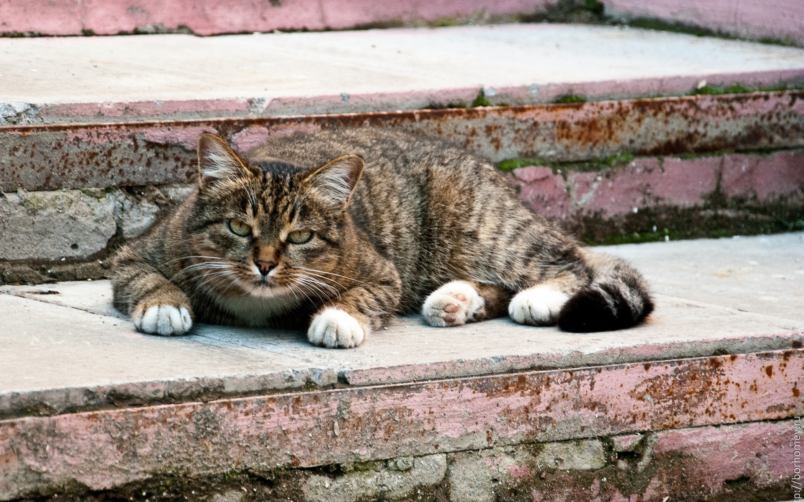

Slide 23
Немало хлопот австралийской авиакомпании "Квинтас" доставил кот по кличке Биглз, которого хозяева отправили самолетом из Бризбена в новозеландский Окленд. В пункт назначения он не прибыл, но зато неделю спустя его обнаружили в салоне самолета, летевшего в Сидней. Оказалось, что за это время неутомимый странник облетел почти полмира, путешествуя от Австралии до Новой Зеландии, от Фиджи до Сингапура, от Мельбурна до Сиднея.

Slide 24
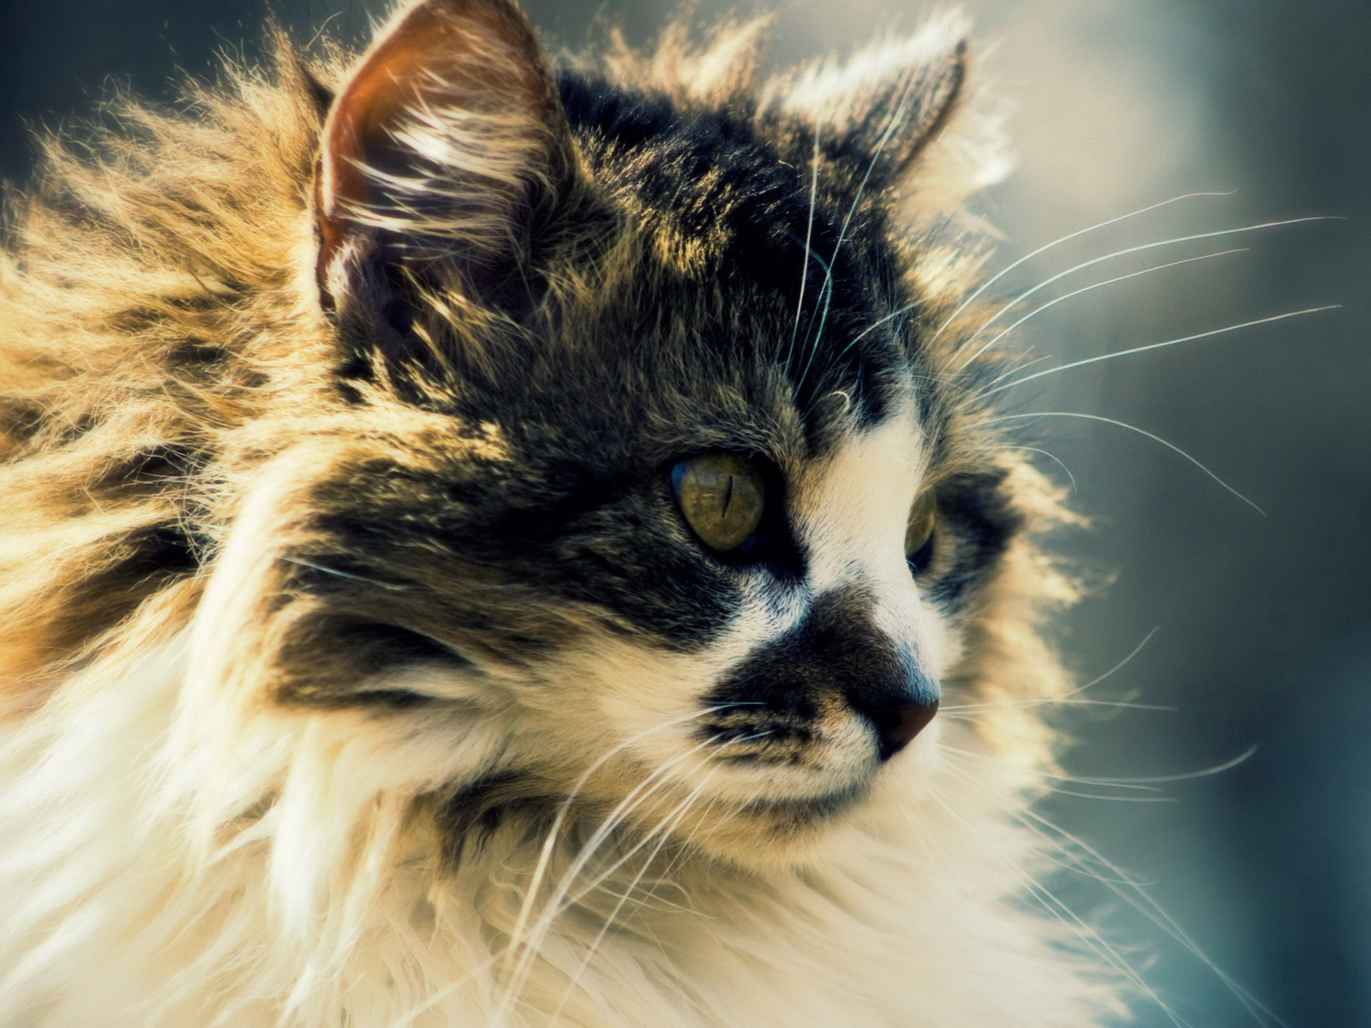

Slide 25
В японском журнале "Фото-Японий" помещена фотография великолепного кота в окружении нескольких счастливых женщин. Дело в том, что этот кот вернулся к своим хозяевам, проделав стокилометровый маршрут.
Маленьким котенком он был подарен в одну крестьянскую семью, где и прожил несколько лет. Но однажды, уезжая на новое место жительства, его забрала с собой дочь крестьянина. Однако в день ее приезда домой кот пропал. И вот спустя год он вернулся к своим старым хозяевам.

Slide 26
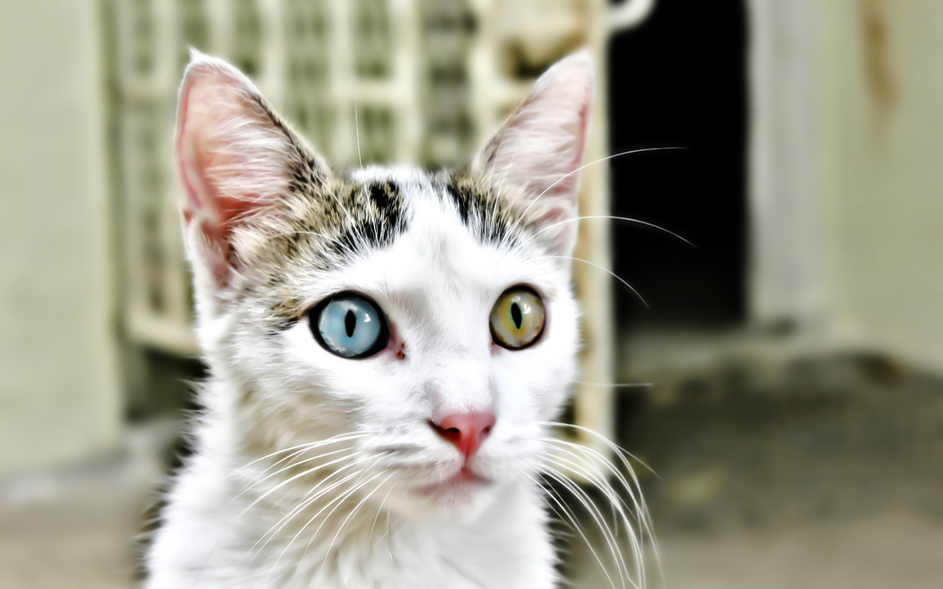

Slide 27
Легенды о живучести кошки не исключают того, что она может заболеть. Но не всегда может пожаловаться. Поэтому заботливый хозяин должен внимательно следить за настроением кошки, ее поведением, дыханием, аппетитом, состоянием шерсти, глаз, носа. При каких-то признаках недомогания лучше не заниматься "самолечением", а обратиться к ветеринару. Кошки могут заболеть многими "человеческими" болезнями: плеврит, язва желудка, сахарный диабет, невроз, ожирение, есть и свои, специфические - отдельные заболевания лап, глаз.

Slide 28
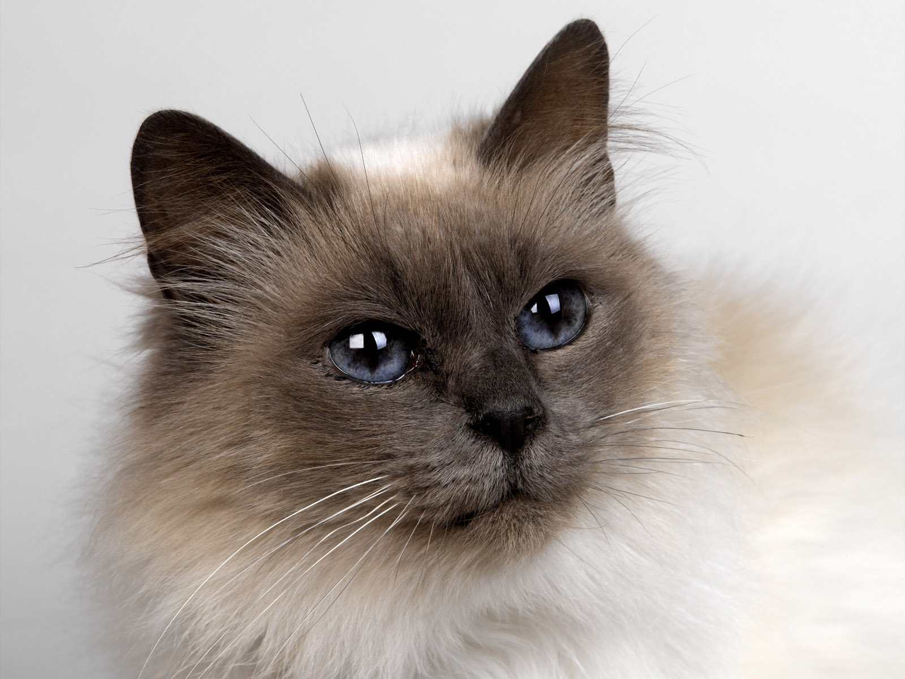

Slide 29
Кошки любят спать на бумаге: это материал мягкий, теплый. Поэтому место для отдыха кошке нужно выбирать с учетом ее вкуса. Кошки спят в сутки примерно 18 часов.
Не стоит считать кошек слишком привередливыми лишь потому, что перед тем, как приступить к трапезе, они подолгу внюхиваются в предложенное блюдо. В таких случаях нос выполняет роль термометра.
Многие хозяева кошек, раздраженные длиной усов своих питомцев, время от времени их подстригают. Делать этого нельзя. Кошка использует свои усы для того, чтобы не заблудиться в темноте.

Slide 30
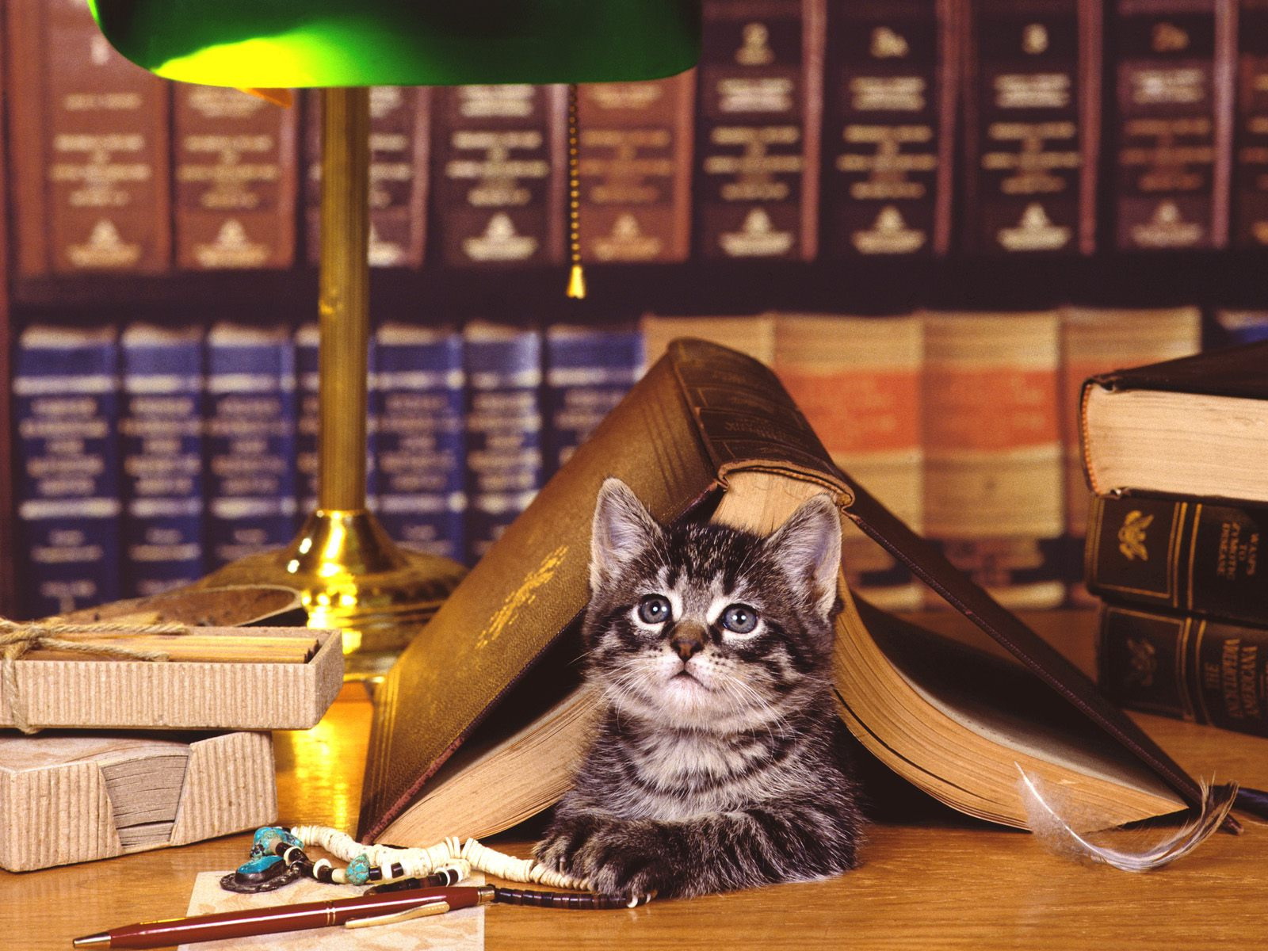

Slide 31
Специальное исследование, проведенное в США, показало, что сорок девять процентов американских врачей настоятельно советуют своим пациентам... срочно завести какое-либо домашнее животное! Чаще всего они предлагают кошек. По мнению специалистов, в столь необычном "рецепте" скрывается немалый смысл. Дело в том, утверждают врачи, что наши "меньшие братья" становятся настоящими помощниками при лечении ряда заболеваний, причиной которых являются стрессы или переутомление.

Slide 32
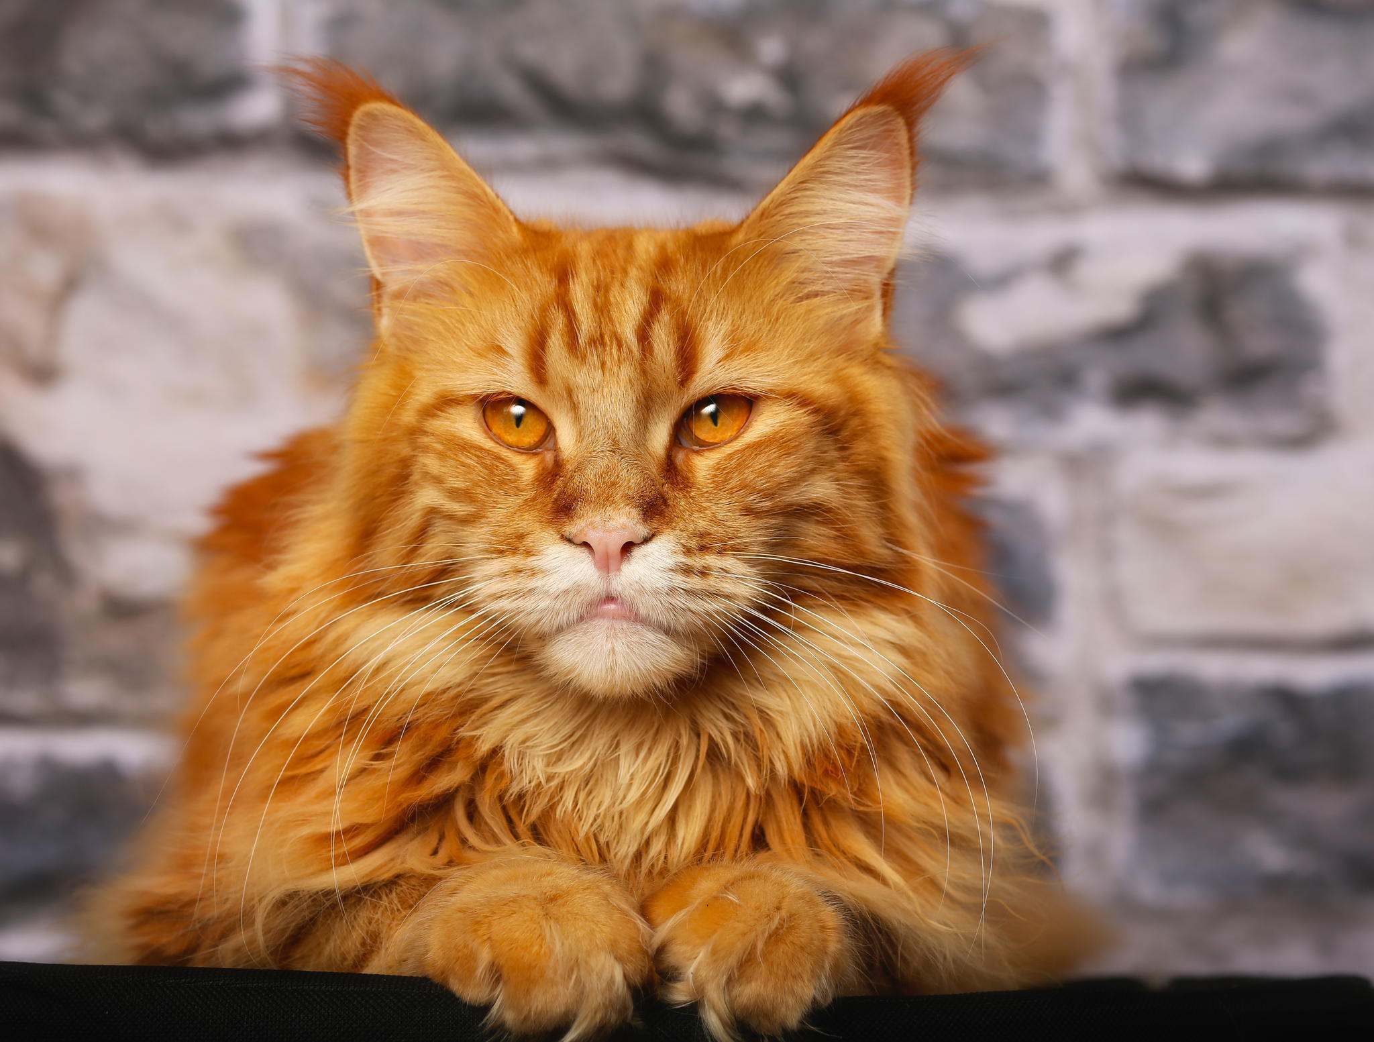
Мейн-кун

Slide 33
Все кошки и коты, чудесные и нужные людям животные, Не зря ведь медики установили, что присутствие в доме кошки или собаки выводит человека даже из зоны инфаркта. Погладьте кошечку, и снизится артериальное давление, утихнет негодование...
Кошки лучше собак различают запахи. Поэтому в британской армии во время первой мировой войны был создан даже специальный "кошачий корпус". Создатели его полагали, что с помощью четвероногих контролеров можно в самое короткое время обнаружить появление ядовитых газов. Кстати, чтобы вовремя выявлять утечку из приборов газа, кошек прежде держали на подводных лодках.

Slide 34
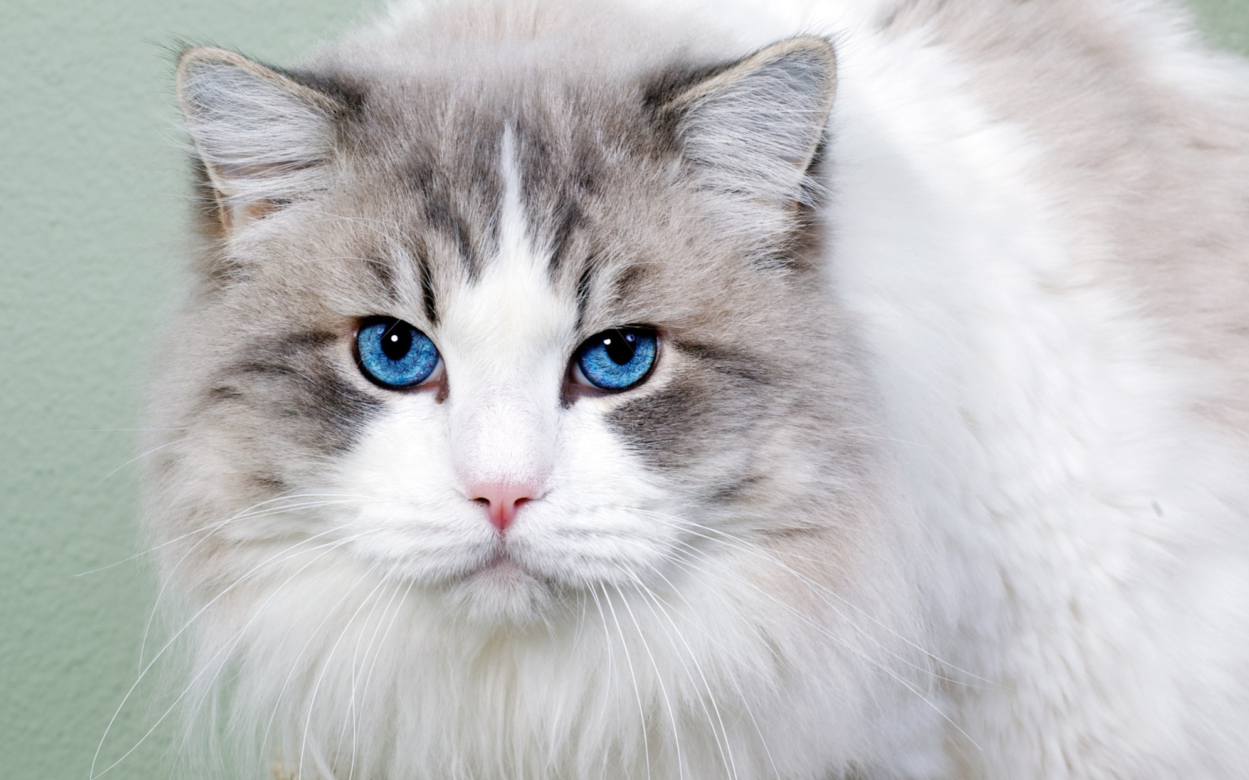
Невская маскарадная кошка

Slide 35
Однажды в небе над районами Малайзии появились удивительные эскадрильи минисамолетиков, сбросивших множество миниатюрных парашютиков: на землю спускался спасительный десант кошек. Им предстояло справиться с полчищами мышей и крыс, расплодившихся в таком количестве, что они стали угрозой всему живому. Традиционно применявшиеся ловушки и отравы не давали желаемого эффекта, тогда-то на помощь людям и был направлен по воздушному мосту надежный кошачий десант.

Slide 36
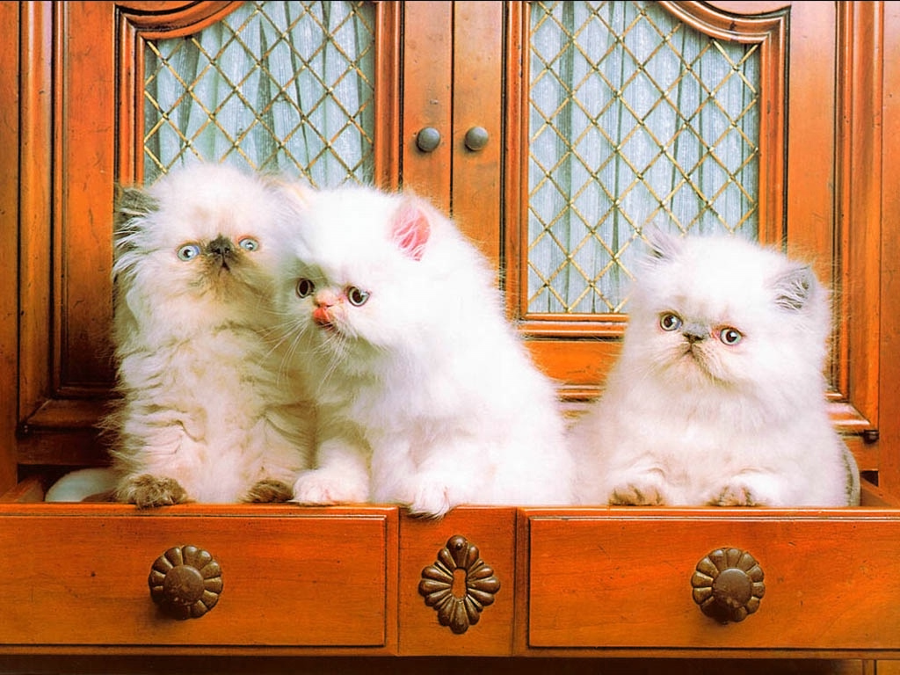
Персидские котята

Slide 37
Население небольшого островка Фраджос в Индийском океане состоит исключительно из кошек. Индийские ученые выяснили, что в 1890 году на коралловых рифах у берегов острова разбилось судно. Уцелевшие моряки добрались до острова, однако не дождались спасения, а находившиеся на судне несколько кошек не только выжили, но и размножились. Сегодня на острове их насчитывается более тысячи. Питаются они рыбой, ракообразными, морскими ежами.

Slide 38
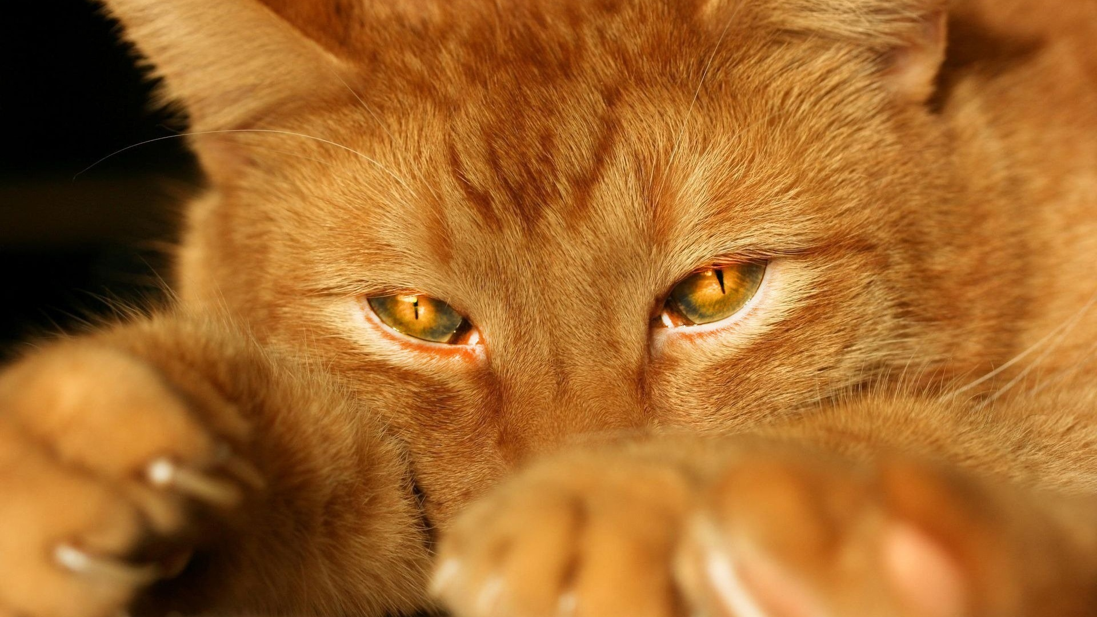

Slide 39
В штате некоторых почтовых отделений Лондона числится несколько котов и кошек. Они еженедельно получают на пропитание "зарплату", которая недавно повысилась с учетом инфляции. Животные были включены в штат английского почтового ведомства еще 130 лет назад. Они заняты ответственной работой - охраняют почтовые отправления от грызунов.
Что-то еще принесет нам удивительный мир кошек?!

Slide 40
